Slide 1



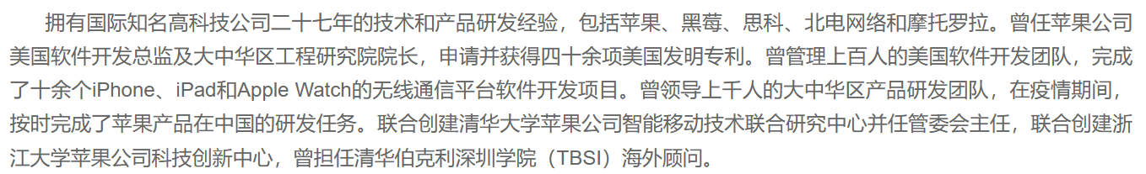
从英语翻译成中文(简体) - www.onlinedoctranslator.com

Slide 2
助教
南林娜，软件学院研一
赵雅梦，软件学院研一

Slide 3
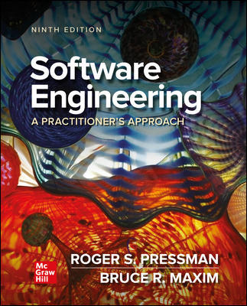
第1章
软件与软件工程
介绍

Slide 4
软件的本质——定义软件
软件是：
执行时提供所需特征、功能和性能的指令（计算机程序）；
使程序能够充分操作信息的数据结构。
D文献记录描述程序的操作和使用。

Slide 5
什么是软件？
软件是开发或设计的，而不是传统意义上的制造。
软件不会“磨损”，但我t确实恶化。
尽管该行业正在转向基于组件的构建，但大多数软件仍然是定制的。

Slide 6
软件应用领域
系统软件。
应用程序软件。
工程/科学软件。
嵌入式软件。
产品线软件。
网络/移动应用程序。
人工智能软件（机器人、神经网络、游戏）。

Slide 7
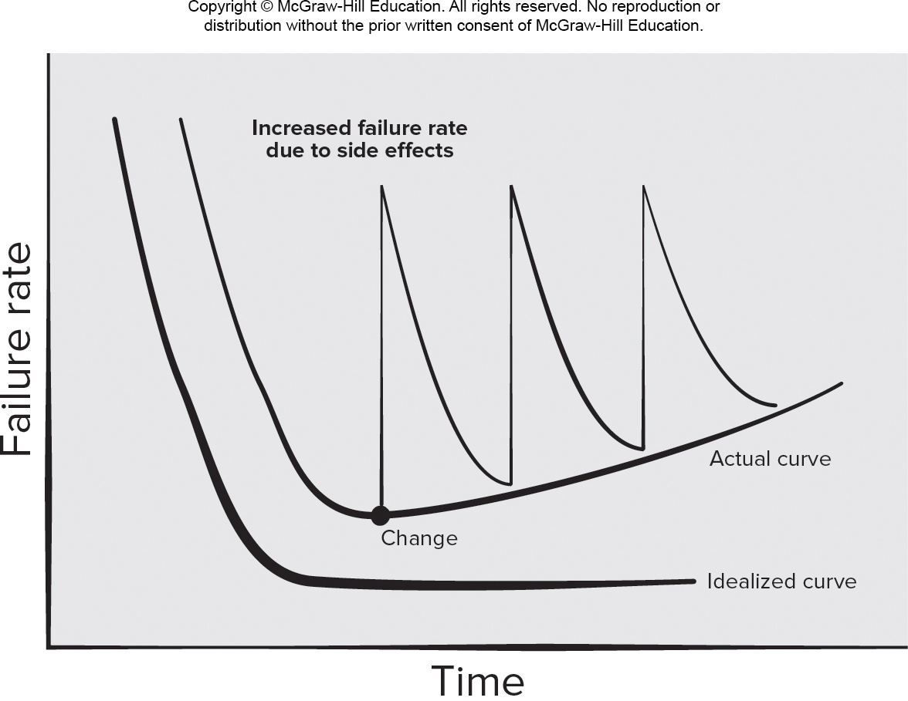
磨损与劣化
访问幻灯片图像的替代文本。

Slide 8
旧版软件
为什么软件必须改变？
S软件必须是改编的满足新计算环境或技术的需求， 例如云C计算
S软件必须是增强型落实新的业务要求, 例如 电子商务
软件必须是扩展使其能够与其他更现代的系统或数据库（例如人工智能框架）互操作
S软件必须是重新架构使其在网络环境中可行，例如数据中心虚拟化

Slide 9
定义学科
IEEE定义:
软件工程：
的应用系统的、规范的、可量化的方法到开发、运营、维护软件；即工程在软件上的应用。
研究方法如(1)。

Slide 10
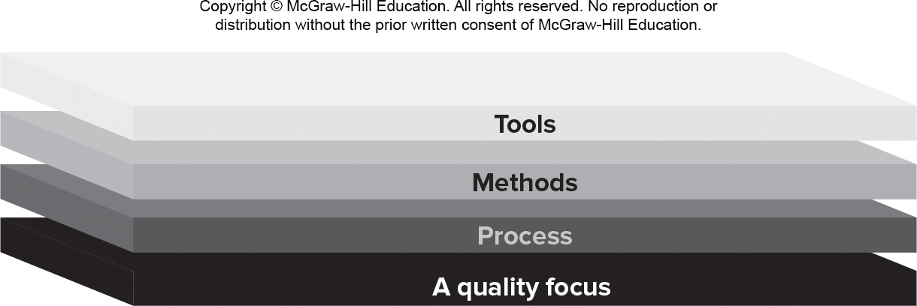
软件工程层

Slide 11
流程框架活动
沟通——了解问题。
规划——任务、依赖关系、时间表、资源
造型。
需求分析。
设计。
建造：
代码生成。
测试。
部署。资源配置

Slide 12
伞式活动每个阶段都要做的事
伞式活动帮助软件团队管理和控制流程、质量、变化和风险。
软件项目跟踪和控制。
风险管理。风险控制
软件质量保证。质量保证
技术审查。
测量 – KPI（关键性能指标）。
软件配置管理。版本控制
可重用性管理。等级
工作产品准备和生产。部署

Slide 13
需要适应的流程差异
活动、行动和任务的总体流程以及它们之间的相互依赖性。
每个框架活动中定义操作和任务的程度。
工作产品被识别和需要的程度。
应用质量保证活动的方式。
应用项目跟踪和控制活动的方式。
描述过程的总体详细程度和严谨程度。
客户和其他利益相关者参与项目的程度。
给予软件团队的自主权。
团队组织和角色的规定程度。

Slide 14
本质核心关键软件工程实践学院
波利亚建议：
了解问题所在（沟通和分析）。
规划解决方案（建模和软件设计）。
执行计划（代码生成）。
检查结果的准确性（测试和质量保证）。

Slide 15
了解问题
问题的解决与谁有利害关系？
也就是说，利益相关者是谁？
有哪些未知数？
正确解决问题需要哪些数据、功能和特征？
问题可以划分吗？
是否可以表示更容易理解的较小问题？
问题可以用图形表示吗？
可以创建分析模型吗？

Slide 16
规划解决方案
您以前见过类似的问题吗？
潜在解决方案中是否存在可识别的模式？是否有现有软件可以实现所需的数据、功能和特性？
有类似的问题解决了吗？
如果是这样，解决方案的元素可以重复使用吗？
子问题可以定义吗？
如果是这样，子问题的解决方案是否显而易见？
您能否以能够有效实施的方式提出解决方案？
可以创建设计模型吗？

Slide 17
执行计划
解决方案是否符合计划？
源代码是否可以追溯到设计模型？
解决方案的每个组成部分是否都被证明是正确的？
设计和代码是否经过审查，或者更好的是，正确性证明是否已应用于算法？

Slide 18
检查结果
是否可以测试解决方案的每个组成部分？
是否实施了合理的测试策略？
该解决方案是否产生符合所需数据、功能和特性的结果？
该软件是否已根据所有利益相关者的要求进行了验证？

Slide 19
胡克的一般原则
这一切存在的原因——为用户提供价值。
K 我 S S（保持简单，愚蠢！）– 设计尽可能简单。
维持愿景– 清晰的视野至关重要。
你生产什么，别人就会消费什么。
对未来持开放态度- 不要让自己陷入困境。
提前计划重用– 降低成本并增加价值。
思考！– 将思想置于行动之前，产生结果。

Slide 20
这一切是如何开始的——安全之家开始
每个软件项目都是由一些业务需求促成的——
时间他需要纠正现有应用程序中的缺陷；
时间他需要使“遗留系统”适应不断变化的业务环境；
需要扩展现有应用程序的功能和特性，或者
时间他需要创建新产品、服务或系统。

Slide 21
主要内容结束

Slide 22
无障碍内容：图像的文本替代品

Slide 23
磨损与恶化——文本替代
返回包含图像的父幻灯片。
绘制了显示磨损与劣化的图表，以显示故障率与时间的关系。理想化曲线表明，故障率随着时间的增加而降低。显示的曲线具有双曲线形状，随着 x 的增加，该曲线从高 y 值下降到接近恒定的 y 值。实际曲线表明，故障率降低并达到最小值，但随着时间的增加，故障率再次上升，斜率减小。当实施更改时，曲线会突然出现尖峰，导致更高的故障率，然后随着时间的增加，故障率会回落到实际曲线。由于副作用，失败率增加。
返回包含图像的父幻灯片。

